Slide 1
SES
Müzik ve Fen
Mustafa ÇELİK

Slide 2
Müzik, rastgele değil belli frekanslardaki seslerden oluşur.

Slide 3
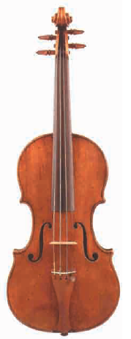
Müzisyenler kalın sesi ‘pes’ ince sesi ‘tiz’ olarak adlandırırlar.
Bir kemanın telleri sırasıyla "sol", "re", "la" ve "mi" seslerini verecek şekilde akort edilir. Öteki notalara ait sesler ise, diğer telli çalgılarda olduğu gibi müzisyenin tellerin üzerine parmaklarıyla basarak telin uzunluğunu değiştirmesiyle elde edilir. Aynı zamanda keman akort edilirken tellerin gerginliği kemanın sapındaki mandallar yardımıyla ayarlanarak telin doğru frekansta titreşmesi sağlanır.

Slide 4
Tel kadar gövde de önemlidir. Telin titreşimi gövdeye aktarılır. Geniş yüzeyli gövde titreştiğinde havayı da titreştirir ve ses duyulur hâle gelir. Telli çalgıların hemen hepsinde benzer yapıda teller kullanılmasına rağmen, bunların çıkardıkları sesler çoğunlukla farklıdır. Çünkü bir müzik aletinin sesini belirleyen en önemli etken gövdenin yapısıdır. Çalgıların gövde yapısı ve gövde yapımında kullanılan malzemeleri birbirinden farklıdır. Çalgılarda farklı malzeme kullanılması, gövdenin biraz farklı biçimlendirilmesi bile sesi önemli ölçüde etkiler.

Slide 5
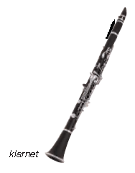
Üflemeli Müzik Aletleri
Klarnete üflendiğinde ağızlığı titrer ve bu titreşim klarnetin içindeki havanın titreşmesine neden olur. Ağızlık delikli bir tüpe bağlıdır. Müzisyen delikleri açıp kapayarak tüp içindeki havanın titreşimini değiştirerek farklı notalarda ses oluşmasını sağlar.

Slide 6
Trompet ve trombon gibi üflemeli çalgıların titreşen ağızlıkları yoktur. Müzisyen havayı doğrudan çalgının içine üfler ve titreşim oluşturur.
Trompette havanın titreşimini kontrol etmek için subaplar vardır.
Trombonda ise içinde hava bulunan boru uzunluğunu değiştirerek istenilen sesi elde etmeye yarayan bir sürgü bulunur.
Borazanda ise müzisyenler subap kullanmazlar. Nefeslerini kullanarak farklı notaların oluşmasını sağlarlar.

Slide 7
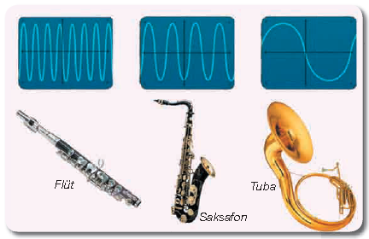
Büyük müzik aletleri genellikle düşük frekanslı sesler üretirken küçük müzik aletleri yüksek frekanslı sesler üretir.
Japonya'da fuye, Güney Afrika'da naka ya letlake, Çin'de di dizu, bizim sık olarak kullandığımız flütü ifade etmektedir.

Slide 8
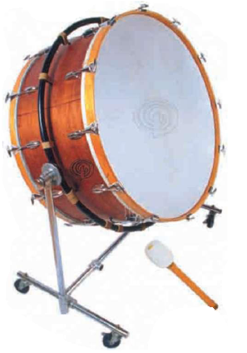
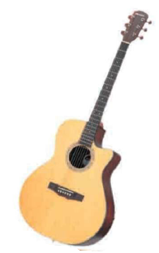
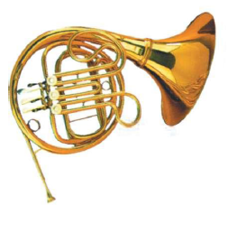
Üflemeli müzik aletlerinde enstrümanın içindeki hava sütununun boyu; vurmalı müzik aletlerinde enstrümanın derisinin kalınlığı, gerginliği ve yüzey alanı; telli müzik aletlerinde ise tellerin kesiti, gerginliği ve boyu çıkan sesleri değiştirerek seslerin birbirinden farklı olmasını sağlar.

Slide 9
Mustafa ÇELİK
Fen ve Teknoloji Öğretmeni
Türk Telekom YİBO
Digor/KARS

